Slide 1
ИГРЫ СО СЛОВАМИ
РЕБУСЫ

Slide 2
РЕБУС
Ребус-это головоломка с использованием букв и цифр, а также определенных предметов или фигур. Благодаря им можно научиться нестандартно видеть и решать нарисованные задания.
Ребусы — одна из самых популярных и интересных головоломок. Особенно такой вид головоломок полезен детям. Занимаясь ребусами малыши не только повышают словарный запас, но и развивают свой интеллект. Они учатся правильно писать, запоминают новые слова и даже подбирают синонимы, тренируют память и внимание. Ребусами можно заниматься даже трехлетним детям. В этом случае важно правильно подобрать тип и сложность головоломки, исходя из возраста малыша. Существуют определенные правила для разгадывания ребусов.

Slide 3
ПРАВИЛА КАК РАЗГАДЫВАТЬ РЕБУСЫ
1. В ребусе изображается предметы и буквы.
2. Из слов , называющихся предметы , и буквы составляются основные слова.
Например, изображена нота ре и бусы.
Читаем: ребусы.
3. Чтобы прочесть ребусы, надо назвать предмет, нарисованный на картине.
4. Если слева стоит запятая , надо в слове отнят первую букву.
5. Если две или три запятых – отнять две или три буквы в начале слова.
6. Если запятые справа, то надо отнять букву в конце слова.

Slide 4
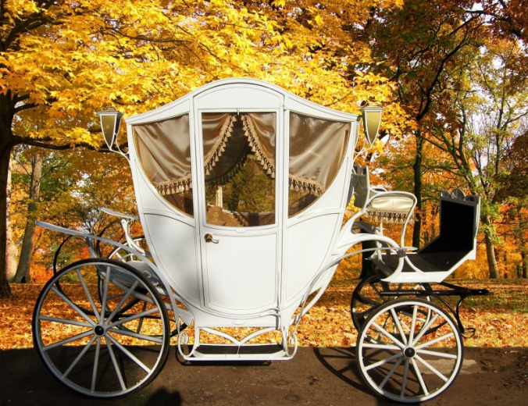
Если предмет нарисован вверх ногами , слово надо читать справа налево.
Если рядом с таким изображением стоит запятая то сначала слово надо прочитать с право на лево , а потом уже отнимать буквы спереди или сзади.
К (карета вверх ногами ) = КАТЕР
К

Slide 5
ОН
С
СОН

Slide 6
Если предмет или буква изображены внутри другого предмета (или буквы), над ним, за ним, под ним и др., значит, между ними должен быть предлог, обозначающий их расположение.
Вот как можно изобразить слова:
Наша
А
Ш

Slide 7
Закон

Slide 8
да
Вода
Подъем
Ё
М

Slide 9
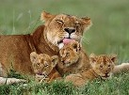
Кроме рисунков предметов и букв, в ребусах могут использоваться цифры:
7Я или ЯЯЯЯЯЯЯ
Читаем: семья

Slide 10
Высота

Slide 11
Диаметр

Slide 12
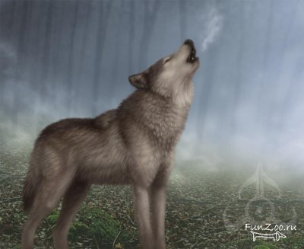
Бывает, что около рисунка одна буква зачеркнута, это значит, ее надо отнять в слове. Если рядом с зачеркнутой написана другая, в слове надо заменить зачеркнутую букву на другую
Л С
волк = воск

Slide 13
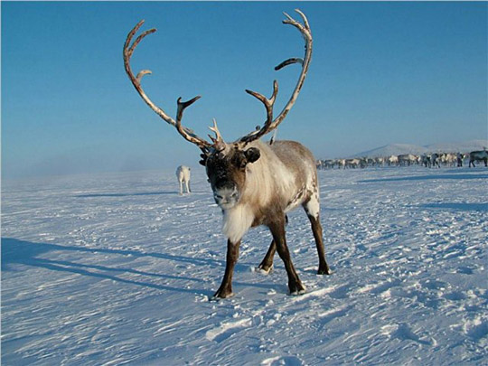
ОЛЕНЬ
ЛЕНЬ

Slide 14
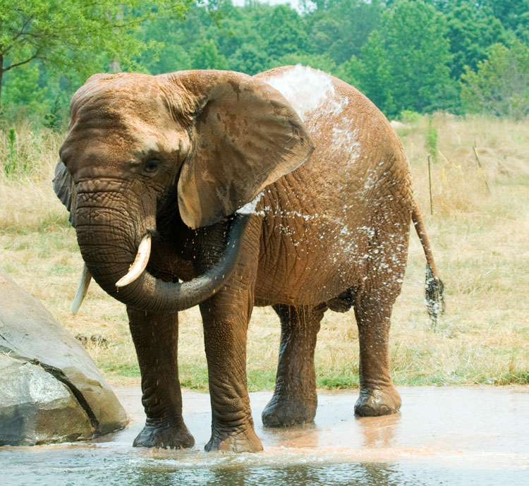
Л
СЛОН = СОН

Slide 15
Корень

Slide 16
Квадрат

